Slide 1





Projeto Sites
Linux

Slide 2


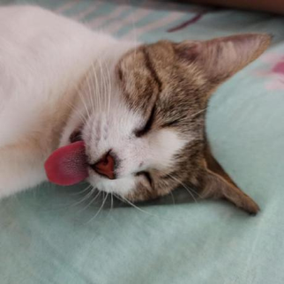



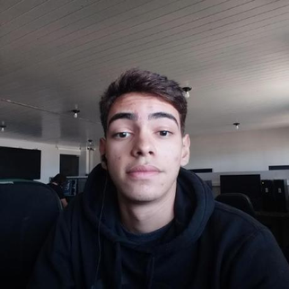
Componentes do Grupo
Jordson Albino
Lielly Nátally
Luiza Varella
Pedro Vitor
Renan Balbino

Slide 3

Tecnologias
que foram
Utilizadas

Slide 4









ERD Plus
ERD Plus
JavaScript
PHP
HTML
CSS
Apache2
MariaDB
Github
Oracle
Replit

Slide 5

Arquitetura
definida para
Funcionamento

Slide 6
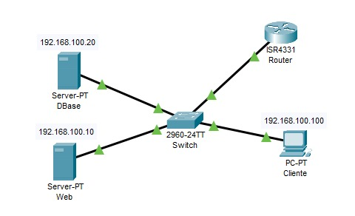

Slide 7

DER
do banco
Utilizado

Slide 8
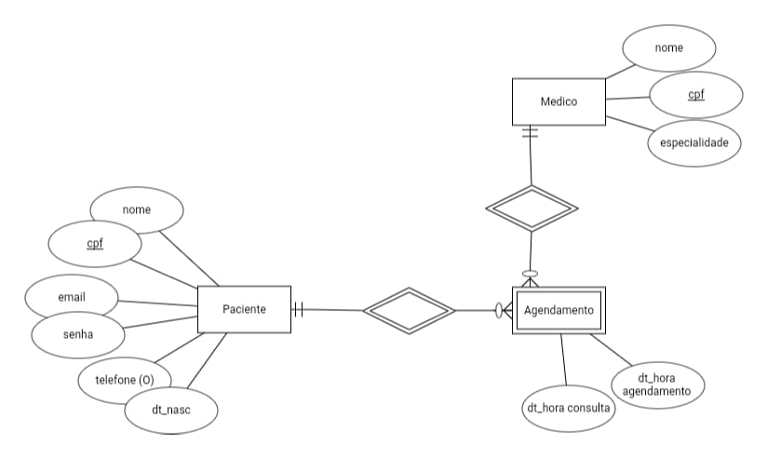

Slide 9
Obrigado pela
atenção

